Slide 1
Project Schedule Management

Slide 2
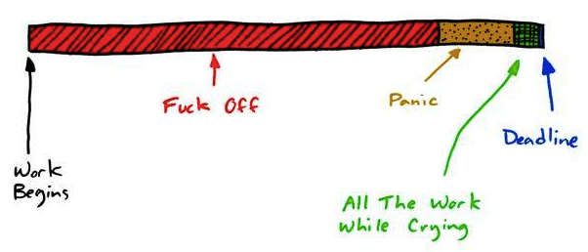
Group Discussion:
Chia sẻ tình trạng tiến độ dự án của bạn hiện tại đang như thế nào?
Dự án đang ở giai đoạn Panic
Bug nhiều
Yêu cầu nhiều
Các thành viên mệt mỏi

Slide 3
Group discussion
Phân biệt các khái niệm và Xác định mối quan hệ giữa các khái niệm
Milestone
Work package
Deliverable
Activity (Task)
Schedule

Slide 4
Group discussion
Ưu điểm, nhược điểm của PM chia task và của Team Member chia task
 | Project Manager chia và giao task | Team member chia và nhận task
Ưu điểm | Tối ưu nguồn lực và công việc
Nhược điểm |  | Không đảm bảo tiến độ Không có cái nhìn tổng quan Mang cái nhìn chủ quan
PM chia task
Team member chia
Chủ động cho nhân viên
Thoải mái cho nhân viên
ET sát thực tế
PM có thể k rõ chuyên môn bằng

Slide 5
Group discussion
Tìm ví dụ cho 4 loại quan hệ
Loại quan hệ | Ví dụ
Finish-to-Start | Thiết kế xong bản vẽ => bắt đầu chế tạo
Finish-to-Finish | Nấu cơm và luộc rau => xong cả 2 thì mới ăn được
Start-to-Start
Start-to-Finish

Slide 6
Group discussion
So sánh 3 loại ước lượng
 | Analogous | Parametric | Bottom Up
Mức độ chính xác
Thời gian ước lượng
Ai là người ước lượng

Slide 7
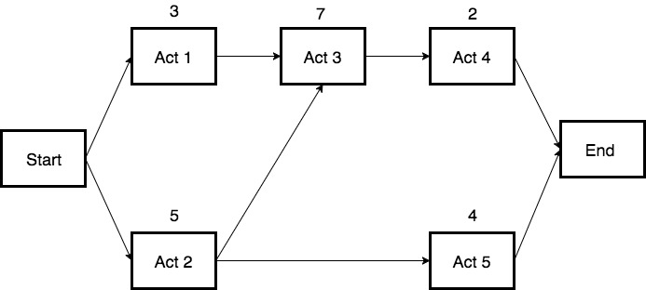
Group discussion : Critical Path Method
Để hoàn thành tất cả các Activities, cần bao nhiêu thời gian ?
Activity 5 được phép trễ tối đa bao nhiêu ngày mà không ảnh hưởng tới đến ngày kết thúc (End)?
Xác định ngày sớm nhất Activity 5 có thể bắt đầu, ngày trễ nhất có thể bắt đầu ? (Start bắt đầu từ ngày 1)
Activity 1 được phép trễ bao nhiêu lâu mà không làm ảnh hưởng tới Activity 3?
Customer muốn chuyển giao vào ngày thứ 10. Có những phương án nào để đẩy nhanh tiến độ?

Slide 8

Group discussion
Nội dung nào mới biết?
Nội dung nào cảm thấy thú vị?
Nội dung nào sẽ áp dụng vào công việc?

